Slide 1
ACTUALIZACIÓN DEL PROFESOR DE LENGUA POR TELEVISIÓN EN LA SEP: UNA PROPUESTA PARA SU EVALUACIÓN.
ROSENDO RODRÍGUEZ SÁNCHEZ

Slide 2
SUBSECRETARIA DE EDUCACIÓN BÁSICA Y NORMAL: ANTECEDENTES
La Subsecretaría de Educación Básica y Normal, la cual se encarga de:
elaborar métodos, contenidos y recursos para la enseñanza destinados a fortalecer la adquisición de la lectura y la expresión oral y escrita en la educación preescolar, primaria y secundaria e incorporar las innovaciones a los programas de formación y actualización de maestros." (Secretaria de Educación Pública, Subsecretaría de Educación Básica y Normal
(en línea)

Slide 3
SUBSECRETARIA DE EDUCACIÓN BÁSICA Y NORMAL
Subsecretaria de Educación Básica y Normal
Dirección General de Materiales y Métodos Educativos
Dirección de Lengua y Comunicación
Subdirección de Español
Subdirección de Lenguas Extranjeras
Jefatura de Proyectos de Formación y Actualización Docente
Jefatura de Proyectos de Materiales y Métodos Educativos

Slide 4
JEFE DE PROYECTOS de Materiales y Métodos Educativos
Elaborar los contenidos para la producción de materiales educativos impresos, audiovisuales e informáticos en el área de Lenguas Extranjeras para la educación Básica y Normal y coordinar la participación de los equipos técnico-pedagógico para la elaboración de los mismos.

Slide 5
MARCO TEÓRICO
PROGRAMA EDUCATIVO DE TELEVISIÓN
PREPRODUCCIÓN
PRODUCCIÓN
PRODUCCIÓN
Organización
Ejecución de tomas
Montaje de audio y video

Slide 6
Definición de evaluación
La evaluación (evaluation) es un proceso comparativo entre la ejecución y un estándar de evaluación. (Baird, 1997) La palabra "ejecución" se entiende como la manera en que se realiza una tarea y el "estándar" como el instrumento predeterminado que sirve como modelo para evaluar. El proceso comparativo consiste en la interrelación de los items del estándar de evaluación con la ejecución. Esta comparación debe conducir hacia un juicio de valor.

Slide 7
INSTRUMENTOS DE EVALUACIÓN
Lista de cotejo
Escala de actitud
La lista de cotejo (checklist) enumera las características de un modelo ideal contra el cual se comparan las características de una ejecución
La escala de actitud (rating escales) son listas de características que están graduadas por medio de una escala numérica que indica el grado de presencia o ausencia de los rasgos.

Slide 8
PROPUESTAS DE LÍNEAMIENTOS Y DE LISTAS DE COTEJO
Cabero (1994)
Ferrés(1992)
García Jiménez (1970)
ILCE (1991)
Holtzman, Aghi y Sakamoto (1983)
Zavaleta (1971)

Slide 9
PROCESO DE ELABORACIÓN DE LA DE LISTA DE COTEJO
Primera versión de la lista de cotejo
Selección de lineamientos por autor
Propuesta de pregunta
Determinación del item con base en el lineamiento
Selección de preguntas apegadas al lineamiento y al item
Criterio de inclusión y exclusión de preguntas

Slide 10
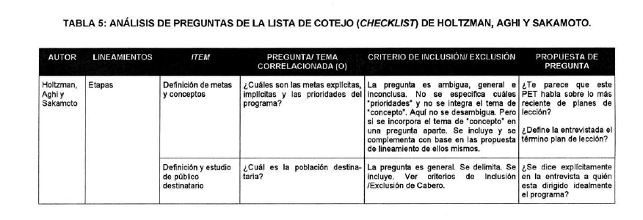
EJEMPLO DE ANÁLISIS DE PREGUNTA

Slide 11
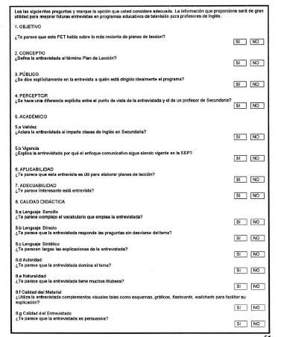
PRIMERA VERSIÓN DE LA LISTA DE COTEJO

Slide 12
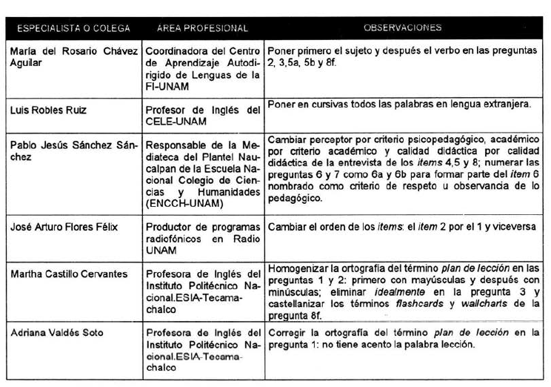
PILOTAJE DE LA LISTA DE COTEJO

Slide 13
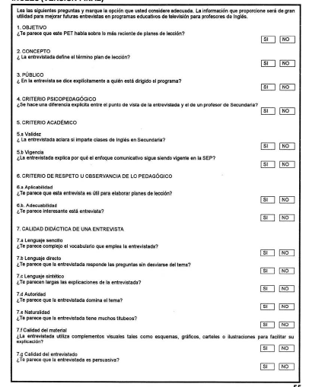
VERSIÓN FINAL DE LA LISTA DE COTEJO

Slide 14
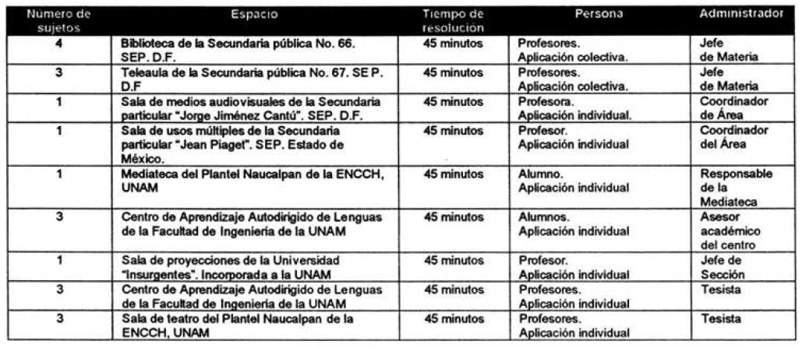
APLICACIÓN DEL INSTRUMENTO
POBLACIÓN OBJETIVO: 20 INDIVIDUOS.

Slide 15
APLICACIÓN DEL INSTRUMENTO
DETERMINACIÓN DE LA POBLACIÓN OBJETIVA.

Slide 16
PRESENTACIÓN E INTERPRETACIÓN DE DATOS
VALOR DE FACILIDAD
ÍNDICE DE DISCRIMINACIÓN
De acuerdo a la escala de Alderson los items que se encuentran en el intervalo del 33% al 66% pueden considerarse adecuados. Aquellos que quedan debajo del 33% son, en diferente grado, demasiado difíciles; y viceversa para aquellos que quedan arriba del 66% .
Según la escala de Alderson, los items que se encuentran en el intervalo de 40% a 100% se pueden considerar adecuados. La lógica de distribución escalar es simple: a mayor porcentaje, mayor discriminación.

Slide 17
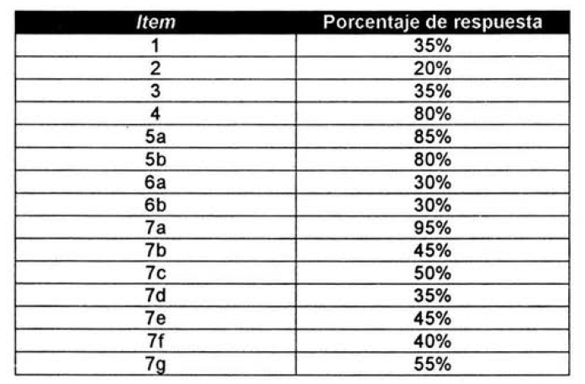
VALOR DE FACILIDAD
RESULTADOS.

Slide 18
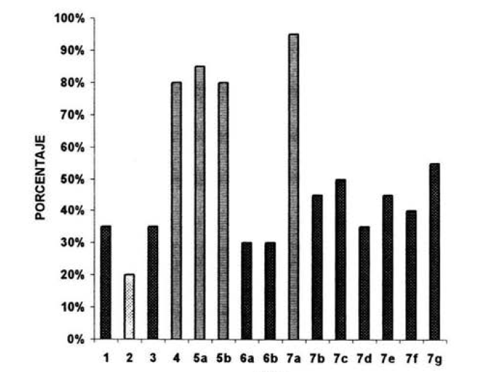
VALOR DE FACILIDAD
RESULTADOS.

Slide 19
VALOR DE FACILIDAD
RESULTADOS.

Slide 20
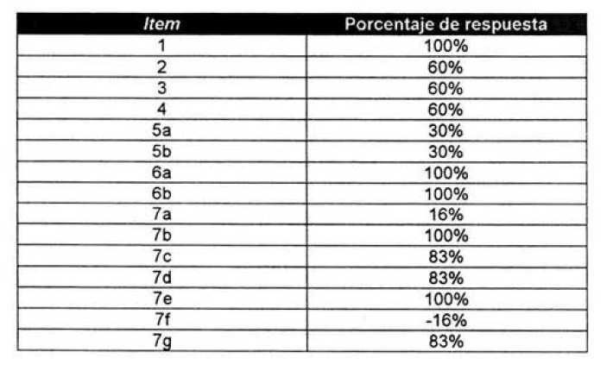
ÍNDICE DE DISCRIMINACIÓN
RESULTADOS.

Slide 21
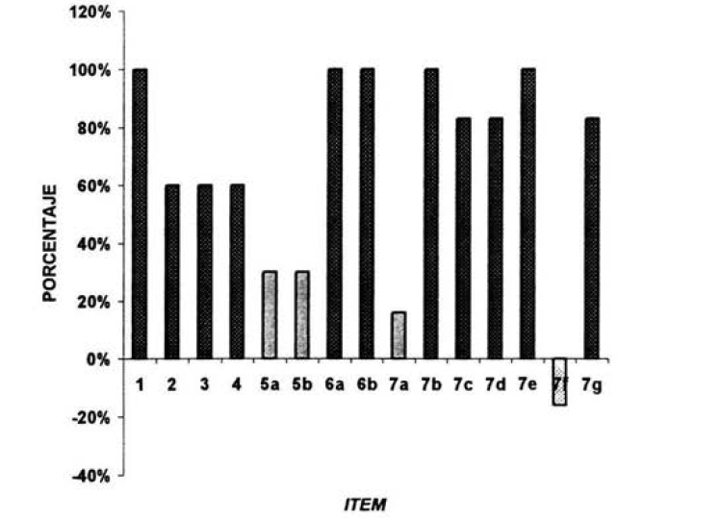
ÍNDICE DE DISCRIMINACIÓN
RESULTADOS.

Slide 22
ÍNDICE DE DISCRIMINACIÓN
RESULTADOS.

Slide 23
CONCLUSIONES
Valor de facilidad: los items que son relativamente difíciles constituyen el 6.6% , mientras los que son relativa y demasiado fáciles constituyen el 26.6%. Los ítems que están en el rango de adecuabilidad constituyen el 66.6% .
Índice de discriminación: hay 11 items adecuados (7 4.4 %) y 4 no adecuados (26.6%), uno de los cuales tiene valor negativo. Respecto a esta clasificación es importante aclarar que dos de los items no adecuados tienen un valor de 30% , lo cual los aproxima mucho al rango de adecuabilidad. El hecho de que la mayor parte de los items posean un grado de adecuabilidad aceptable demuestra que, en general, los items de la lista de cotejo discriminan apropiadamente, esto es, que se comportan diferentemente con distintos tipos de público: los profesores de Secundaria, los alumnos de licenciatura, los profesores de bachillerato, el profesor del CELE-UNAM y los lingüistas. Esto es un aspecto positivo del instrumento de evaluación.

Slide 24
CONCLUSIONES
Lista de cotejo : Comprobar que el instrumento de evaluación que se diseñó técnicamente fue adecuado para evaluar un programa de TV educativo con propósitos de actualización docente para los profesores de inglés.

Slide 25
BIBLIOGRAFÍA
Alderson, J. Charles, et.al. (1995). Language Test Construction and Evaluation. Great Britain: Cambridge University Press.
Arévalo,Z. Javier. (Coordinador). (1999). Pequeños Detalles para Grandes Realizaciones. El proceso de Producción de Videos y Programas Educativos. México: SEP.
Cabero, A. Julio. (1994). “Evaluar para Mejorar: medios y materiales de enseñanza” en Sancho, Juana M. (Comp.). Para una Tecnología Educativa. 241-267.
Ferrés, Joan. (1992). Vídeo y Educación. Barcelona: Paidós.
García, J. Jesús. (1970). Televisión Educativa para América Latina. México: Porrúa.
Holtzman, Wayne. et.al. , (1983). “Principios y Conceptos de la Evaluación” en Holtzman, Wayne & Reyes, L. Isabel (Comps.). Impacto de la Televisión Educativa en la Infancia. UNESC0.15-20.
Instituto Latinoamericano de la Comunicación Educatica. (1991 ). Producción de Material
Educativo y Cultural. México: l.L.C.E. 51-73.
Teresa de Zavaleta, Esther. (1971 ). Evaluación de Materiales Audiovisuales para la Enseñanza. Argentina: EUDEBA.
Baird, Hugh. Performance Assessment for Science Teachers [en línea) 1997 http://www.usoe.k12.ut.us/curr/science/Perform/Past1 .htm.

Slide 26
BIBLIOGRAFÍA
Secretaría de Contraloría y Desarrollo Administrativo. Ley Orgánica de la Administración Pública Federal. (en línea) 2003http://www.secodam.gob.mx/leyes/loapf2000.htm#decreto
Secretaría de Educación Pública. Dirección General de Materiales y Métodos Educativos. [en línea) 2001 http://basica.sep.qob.mx/sebyn/areas/IMG-DGMME r7 c3 .jpg
------Subsecretaría de Educación Básica y Normal. (en línea] 2001 http://basica.sep.qob.mx/sebyn/areas/imq-osubse/ osubse_r2_c8_f3.jpg

